Slide 1
三维重建
1.概念：
三维重建顾名思义就是从一些数据(点云、图片、三维轮廓线等)重建出物体的三维模型。
针对不同的数据，三维重建会有不同的处理算法，对于点云数据的三维重建有基于Delaunay三角化、Voronoi图、隐式曲面等方法。
另外在三维模型的重建过程（MarchingCube，RayCast，网格构建等）以及三维模型生成后的后处理算法（三维网格简化，三维网格加密，三维模型表面光滑，三维模型的空洞修补等）也是层出不穷。

Slide 2
三维重建
2.流程：
1 深度图像的获取
景物的深度图像由Kinect在Windows平台下拍摄获取，同时可以获取其对应的彩色图像。为了获取足够多的图像，需要变换不同的角度来拍摄同一景物，以保证包含景物的全部信息。具体方案既可以是固定Kinect传感器来拍摄旋转平台上的物体；也可以是旋转Kinect传感器来拍摄固定的物体。价格低廉、操作简单的深度传感器设备能够获取实时的景物深度图像，极大的方便了人们的应用。
2 预处理
受到设备分辨率等限制，它的深度信息也存在着许多缺点。为了更好的促进后续基于深度图像的应用，必须对深度图像进行去噪和修复等图像增强过程。作为本文的重点问题，具体的处理方法将在第四章进行详细的解释说明。

Slide 3
三维重建
3 点云计算
经过预处理后的深度图像具有二维信息，像素点的值是深度信息，表示物体表面到Kinect传感器之间的直线距离，以毫米为单位。以摄像机成像原理为基础，可以计算出世界坐标系与图像像素坐标系之间的转换关系。
4 点云配准
对于多帧通过不同角度拍摄的景物图像，各帧之间包含一定的公共部分。为了利用深度图像进行三维重建，需要对图像进行分析，求解各帧之间的变换参数。深度图像的配准是以场景的公共部分为基准，把不同时间、角度、照度获取的多帧图像叠加匹配到统一的坐标系中。计算出相应的平移向量与旋转矩阵，同时消除冗余信息。点云配准除了会制约三维重建的速度，也会影响到最终模型的精细程度和全局效果。因此必须提升点云配准算法的性能。三维深度信息的配准按不同的图像输入条件与重建输出需求被分为：粗糙配准、精细配准和全局配准等三类方法。

Slide 4
三维重建
5 数据融合
经过配准后的深度信息仍为空间中散乱无序的点云数据，仅能展现景物的部分信息。因此必须对点云数据进行融合处理，以获得更加精细的重建模型。以Kinect传感器的初始位置为原点构造体积网格，网格把点云空间分割成极多的细小立方体，这种立方体叫做体素(Voxel)。通过为所有体素赋予SDF（Signed Distance Field，有效距离场）值，来隐式的模拟表面。
SDF值等于此体素到重建表面的最小距离值。当SDF值大于零，表示该体素在表面前；当SDF小于零时，表示该体素在表面后；当SDF值越接近于零，表示该体素越贴近于场景的真实表面。KinectFusion技术虽然对场景的重建具有高效实时的性能，但是其可重建的空间范围却较小，主要体现在消耗了极大的空间用来存取数目繁多的体素。
为了解决体素占用大量空间的问题，Curless[50]等人提出了TSDF (Truncated Signed Distance Field，截断符号距离场)算法，该方法只存储距真实表面较近的数层体素，而非所有体素。因此能够大幅降低KinectFusion的内存消耗，减少模型冗余点。

Slide 5
三维重建
6 表面生成
表面生成的目的是为了构造物体的可视等值面，常用体素级方法直接处理原始灰度体数据。Lorensen提出了经典体素级重建算法：MC（Marching Cube，移动立方体）法。移动立方体法首先将数据场中八个位置相邻的数据分别存放在一个四面体体元的八个顶点处。对于一个边界体素上一条棱边的两个端点而言，当其值一个大于给定的常数T，另一个小于T时，则这条棱边上一定有等值面的一个顶点。
然后计算该体元中十二条棱和等值面的交点，并构造体元中的三角面片，所有的三角面片把体元分成了等值面内与等值面外两块区域。最后连接此数据场中的所有体元的三角面片，构成等值面。合并所有立方体的等值面便可生成完整的三维表面。

Slide 6
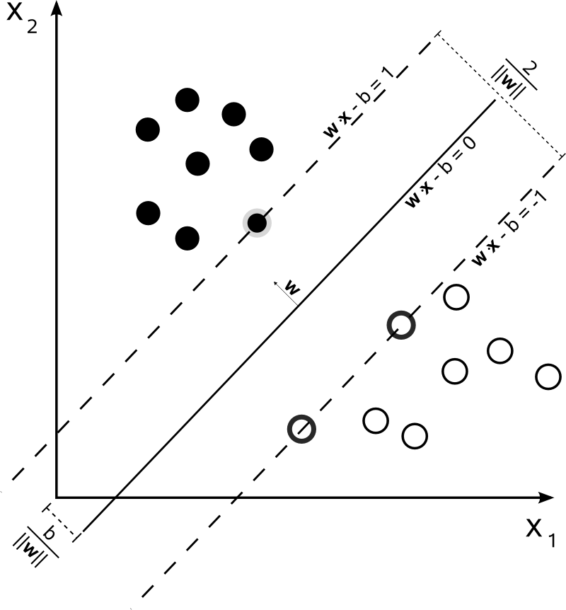
支持向量机（Support Vector Machine, SVM)
基本概念：
基本模型是在特征空间上找到最佳的分离超平面
使得训练集上正负样本间隔最大。SVM是用来
解决二分类问题的有监督学习算法。可以做线性分类、
非线性分类、线性回归等。
可以用一个样本离划分超平面的距离来表示
分类预测的可靠程度，如果样本离划分超平面
越远则对该样本的分类越可靠，反之就不那么
可靠。

Slide 7
支持向量机（Support Vector Machine, SVM)
流程：
1）准备数据集并进行预处理（打标签）；
2）对数据进行简单的缩放操作；
3）考虑选用核函数；
4）采用交叉验证，选择最佳参数 ；
5）对整个训练集进行训练，得到SVM模型；
6）用得到的SVM模型进行测试

Slide 8
支持向量机（Support Vector Machine, SVM)
优点：
SVM在中小量样本规模的时候容易得到数据和特征之间的非线性关系，可以避免使用神经网络结构选择和局部极小值问题，可解释性强，可以解决高维问题。
缺点：
SVM对缺失数据敏感，对非线性问题没有通用的解决方案，核函数的正确选择不容易，计算复杂度高，主流的算法可以达到O(n2)的复杂度，这对大规模的数据是吃不消的。

Slide 9
SVM代码块
#include "StdAfx.h"
#include
#include
#include
using namespace cv;
int main()
{
// Data for visual representation
int width = 512, height = 512;
Mat image = Mat::zeros(height, width, CV_8UC3);
// Set up training data
float labels[4] = {1.0, -1.0, -1.0, -1.0};
Mat labelsMat(4, 1, CV_32FC1, labels);
float trainingData[4][2] = { {501, 10}, {255, 10}, {501, 255}, {10, 501} };
Mat trainingDataMat(4, 2, CV_32FC1, trainingData);
// Set up SVM's parameters
CvSVMParams params;
params.svm_type = CvSVM::C_SVC;
params.kernel_type = CvSVM::LINEAR;
params.term_crit = cvTermCriteria(CV_TERMCRIT_ITER, 100, 1e-6);

Slide 10
// Train the SVM
CvSVM SVM;
SVM.train(trainingDataMat, labelsMat, Mat(), Mat(), params);
Vec3b green(0,255,0), blue (255,0,0);
// Show the decision regions given by the SVM
for (int i = 0; i < image.rows; ++i)
for (int j = 0; j < image.cols; ++j)
{
Mat sampleMat = (Mat_(1,2) << j,i);
float response = SVM.predict(sampleMat);
if (response == 1)
image.at(i,j) = green;
else if (response == -1)
image.at(i,j) = blue;
}
// Show the training data
int thickness = -1;
int lineType = 8;
circle( image, Point(501, 10), 5, Scalar( 0, 0, 0), thickness, lineType);
circle( image, Point(255, 10), 5, Scalar(255, 255, 255), thickness, lineType);
circle( image, Point(501, 255), 5, Scalar(255, 255, 255), thickness, lineType);
circle( image, Point( 10, 501), 5, Scalar(255, 255, 255), thickness, lineType);

Slide 11
// Show support vectors
thickness = 2;
lineType = 8;
int c = SVM.get_support_vector_count();
for (int i = 0; i < c; ++i)
{
const float* v = SVM.get_support_vector(i);
circle( image, Point( (int) v[0], (int) v[1]), 6, Scalar(128, 128, 128), thickness, lineType);
}
imshow("SVM Simple Example", image); // show it to the user
waitKey(0);
}

Slide 12
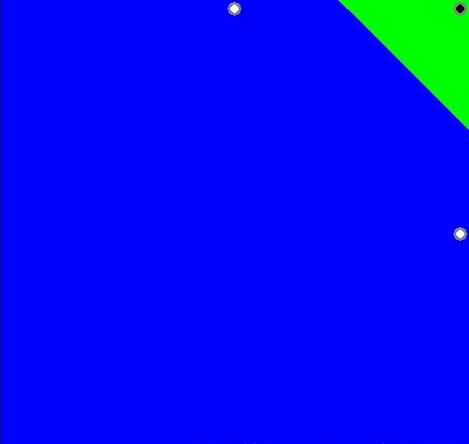
运行结果：

